Slide 1

Javascript
introduction

Slide 2
Qu’est-ce que Javascript ?
Javascript est un langage puissant utilisé pour l'interactivité des pages web et améliorant grandement l'expérience utilisateur. Il est présent sur tous les supports et navigateurs d'aujourd'hui.
Ne pas confondre Javascript et Java !

Slide 3
Ajouter Javascript
<script src="script.js"></script>
<script>
alert("Hello !");
</script>

Slide 4
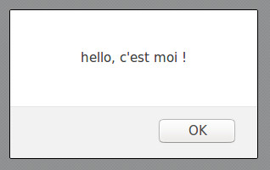
alert()
alert("Hello, c'est moi !");
alert('Hello, c\'est moi !');

Slide 5
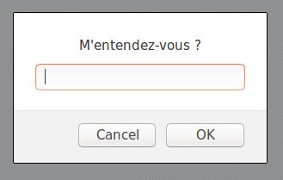
prompt()
prompt("M’entendez-vous ?");

Slide 6
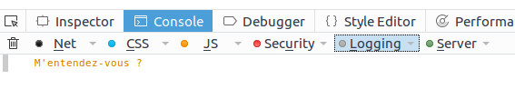
console.log()
console.log("M’entendez-vous ?");

Slide 7
console.log()
Souvent utilisé pour débugger son code.
Chaque navigateur contient une console, elle peut également interpréter en direct du code Javascript.
S'il y a une erreur, le fichier et la ligne où l'erreur a été commise est indiquée.

Slide 8
document.write()
document.write('<h2>Mon super titre</h2>');

Slide 9
CHALLENGE
Intégrer du code HTML avec du Javascript dans un de vos projets précédents.
Afficher une fenêtre pour indiquer que tout s'est bien exécuté.
Utiliser la console lors de chaque étape d'insertion de code.

Slide 10
Javascript
variables

Slide 11
Qu’est-ce qu’une variable ?
23
$age
$age = 23

Slide 12
Qu’est-ce qu’une variable ?
25
$age
23
$age = 25

Slide 13
Quelques types de variable ?
Number | String | Boolean
5.5 | “Le dev, c’est chouette” | TRUE/FALSE

Slide 14
Créer et nommer une variable
var age = 23;
alert(age);
userAge = prompt("Quel est ton âge ?");
alert(userAge);

Slide 15
Numbers
var age = 23;
ageSoeur = age + 11;
age +=12; // age = age + 12;
alert(age);

Slide 16
Opérations
Opérateur | Signe
addition | +
soustraction | -
multiplication | *
division | /
modulo | %

Slide 17
Strings
var name = "Jean";
nameSister = "Emma";
alert('Je m\'appelle '+name);
userName = prompt("Comment t'appelles-tu ?");
console.log("Il s'appelle "+userName);

Slide 18
parseInt()
badgesHTML = prompt('Combien de badges HTML as-tu ?');
badgesCSS = prompt('Combien de badgets CSS as-tu ?');
totalbadge = parseInt(badgesHTML) + paseInt(badgesCSS);
alert('Woaw, tu as '+totalbadges+" !");

Slide 19
ATTENTION ATTENTION !!!
'10' + '5' = '105'; // type strings
10 + 5 = 15; // type number

Slide 20
CHALLENGE
Créez un "Story Teller".
Capturez des phrases venant de l'utilisateur. Stockez les. Affichez dans l'ordre que vous voulez les réponses de l'utilisateur afin que ça donne une histoire complètement loufoque !
Bonus : Lorsque vous posez des questions à l'utilisateur, il doit être capable de voir le nombre de questions qui lui reste à répondre.

Slide 21
Quelques ressources...
Variable
Opérateurs
parseInt
Template issu de SlidesCarnival. Licence : Creative Commons

